Slide 1
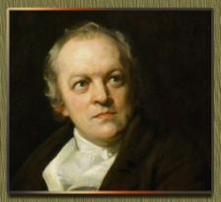
WILLIAM BLAKE
William Blake (London, 1757. november 28. – London, 1827. augusztus 12.) angol költő, festő, grafikus és nyomdász.

Slide 2
Középosztálybeli családból származott, egész életét, három év kivételével, a rohamosan fejlődő, iparosodó Londonban töltötte. A rajzoláshoz volt tehetsége, így 10 éves korában rajziskolába íratták be.
1772-től egy ismert londoni rézmetsző segédje és tanítványa lett, kitanulta a rézmetsző mesterséget.
Gondolatvilágát az eretnek színezetű misztikus látomásokban is testet öltő hagyományok befolyásolták, s nyilván korának kezdődő nagy társadalmi és politikai változásai.
Az angol romantikus költészet általános jegyeinek csaknem mindegyike megtalálható Blake költészetében, anélkül, hogy példátlan eredetisége csorbulna.

Slide 3
Blake saját korában teljesen elszigetelten élt, nem ismerték mint költőt, csak mint rézmetszőt tartották számon.
Költészete jelentőségének felismerése majdnem egy évszázadig váratott magára, a XX. Században fedezték fel, s ekkor került az őt megillető helyére az angol és a világirodalom történetében és kezdődött meg költészetének és festői, grafikai munkásságának mind a mai napig tartó legendás utóélete.
1782-ben nősült meg, írástudatlan leányt vett feleségül, Catherine Sophiát, aki aztán kiváló munkatársa lett férjének. Felesége részt vett Blake grafikusművészi munkájában, gyakran ő nyomtatta és színezte is Blake metszeteit.
Blake halála után félbemaradt rajzait ő fejezte be. Kettejük munkáját szinte lehetetlen megkülönböztetni.

Slide 4
1800-ig

Slide 5
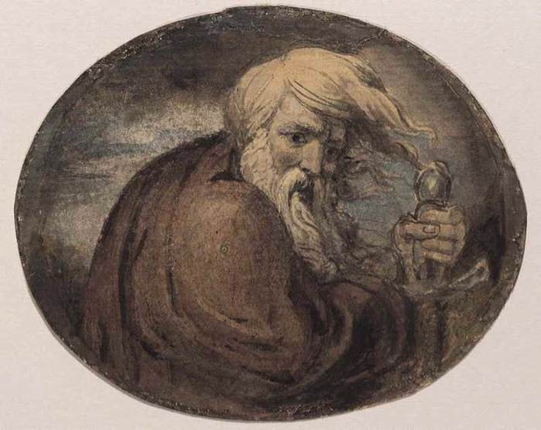
William Blake: Lear megragad egy kardot, 1780 körül,Toll és akvarell papír, 94 x 77 mm, Museum of Fine Arts, Boston

Slide 6
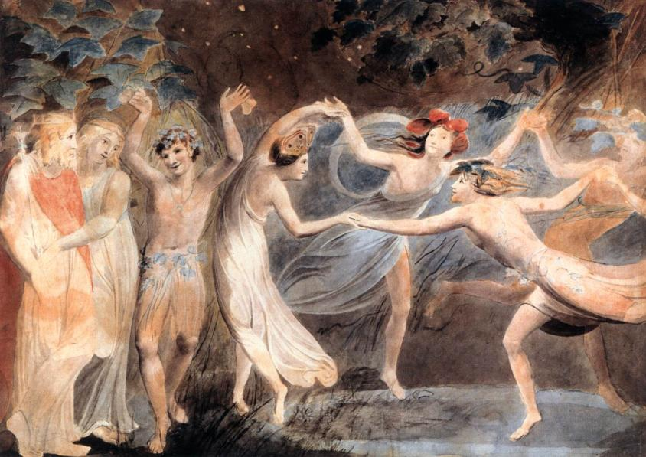
William Blake: Oberon, Titania és Puck táncoló tündérekkel, c. 1786 Ceruza és akvarell papír, 475 x 675 mm, Tate Gallery, London

Slide 7
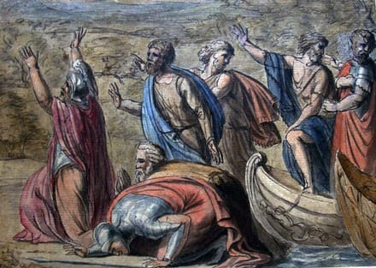
William Blake: Julius Caesar partraszállása, 1793, Akvarellek tintával befejezve, The Robert Taylor collection at Princeton University
New Jersey

Slide 8
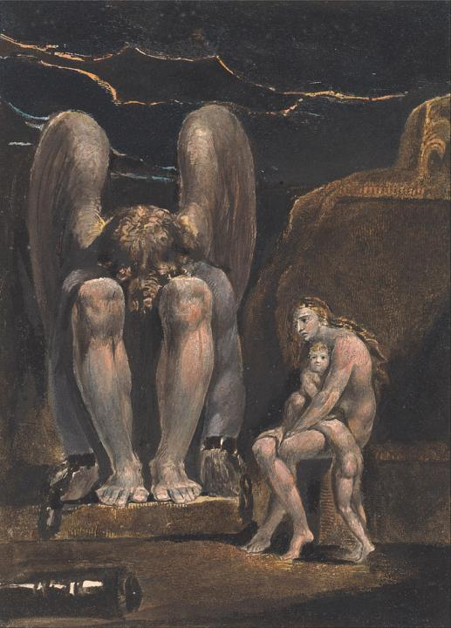
William Blake
America: Prófécia
( 1. tábla, előlap)
1793
barna nyomat , toll , fekete tinta és akvarell
krémszínű papíron
235 x 168 mm
Yale Center for British
Art Yale University
New Haven

Slide 9
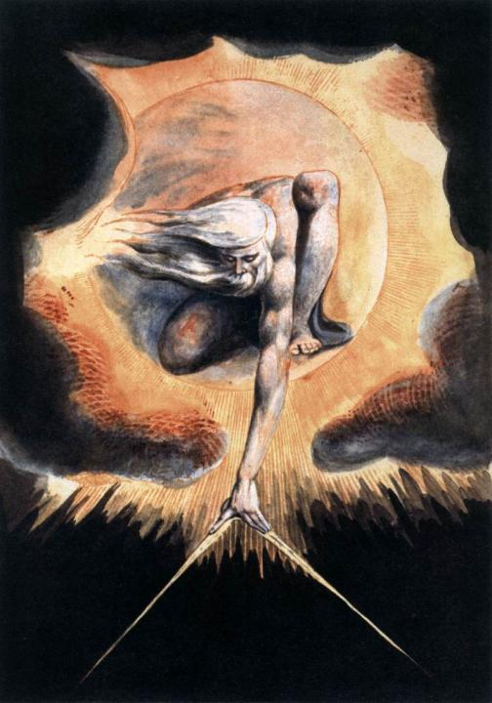
William Blake
A Napok Őse
1793
Rézkarc, toll, tus
akvarell papír
Stapleton Historical
Collection, London

Slide 10
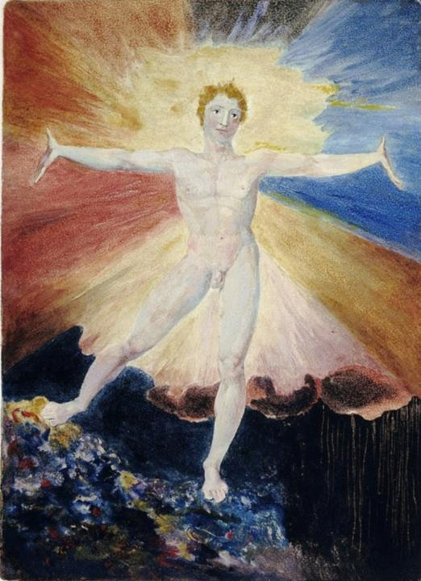
William Blake
Albion
Szimbolikus alak
1794-96
Rézmetszet
színes nyomat
253 x 188 mm
British Museum, London

Slide 11
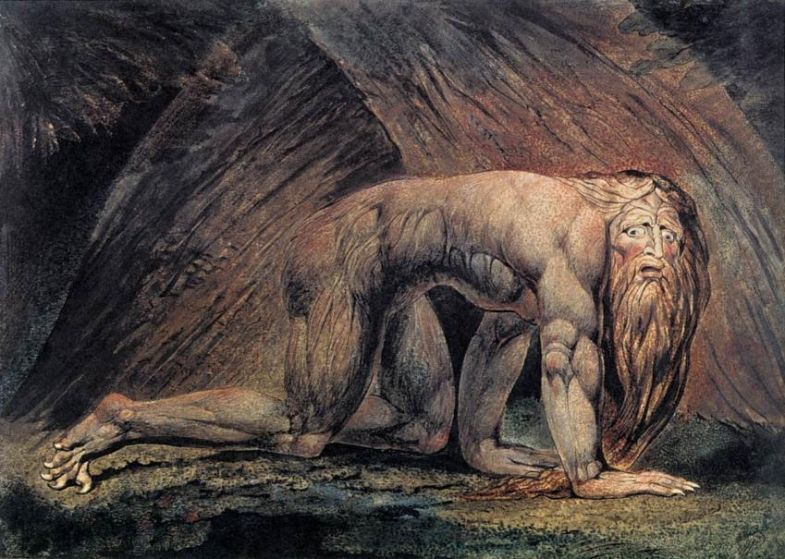
William Blake: Nebuchadnezzar, 1795, Rézmetszet toll, tus és
akvarellel, 446 x 620 mm, Tate Gallery, London

Slide 12
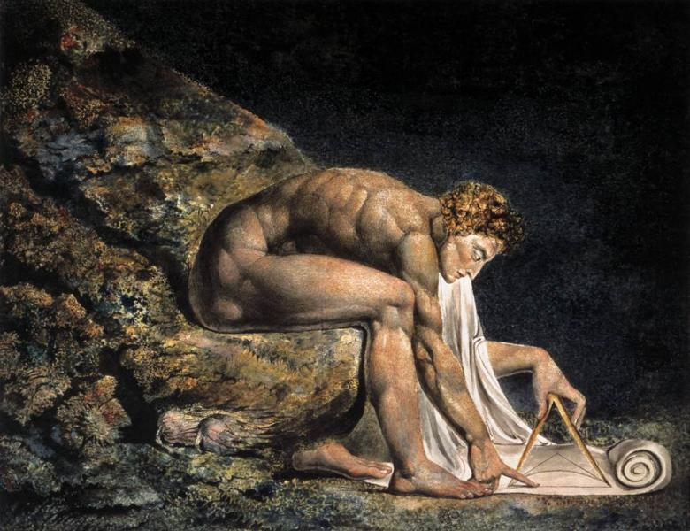
William Blake: Isaac Newton, 1795, Rézmetszet, toll,tus és akvarellel 460 x 600 mm, Tate Gallery, London

Slide 13
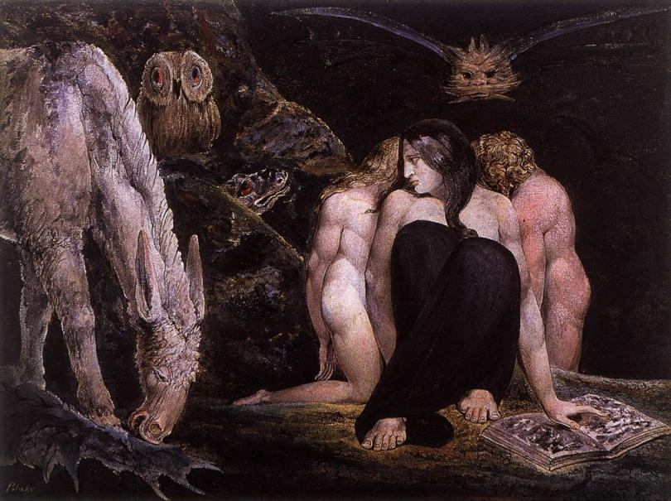
William Blake: Hekaté avagy a három sors, c. 1795, Toll és tinta akvarellel, 439 x 581 mm, Tate Gallery, London

Slide 14
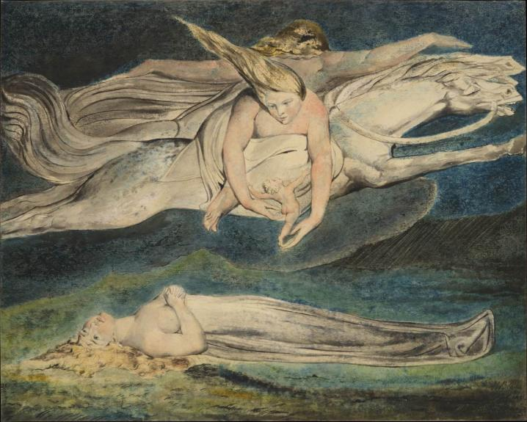
William Blake: Kár, c. 1795, Domborműves, színes nyomtatással, tollal, tintával és akvarellel befejezve, 422 x 527 mm, Metropolitan Museum of Art, New York

Slide 15
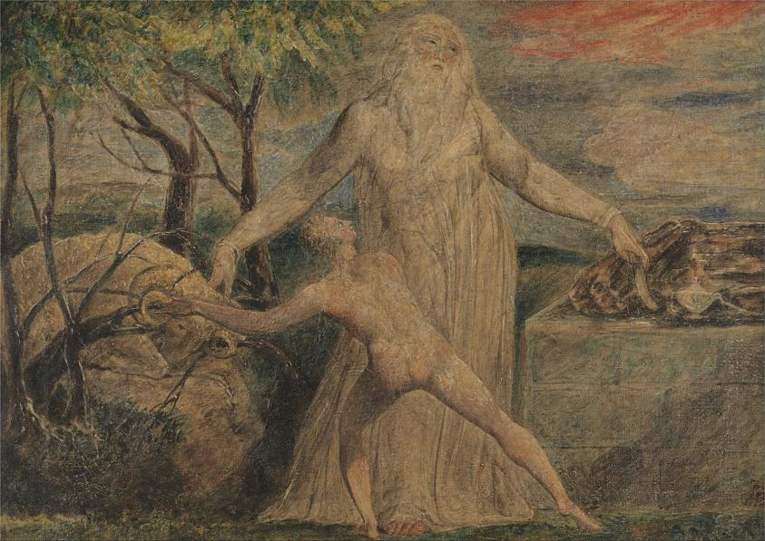
William Blake: Ábrahám és Izsák, 1799-1800, Tempera, toll,fekete tinta vászon, 267 x 394 mm, Yale Center for British Art, New Haven

Slide 16
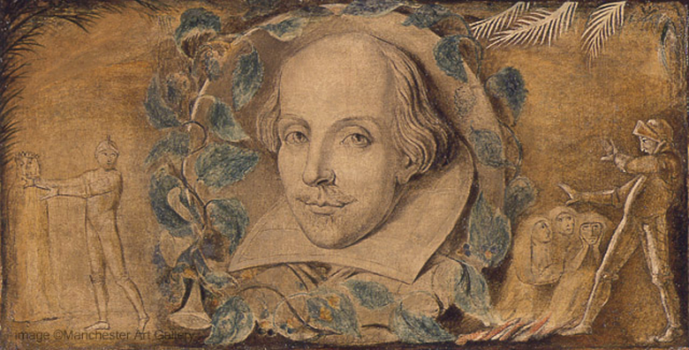
William Blake: Shakespeare, 1800, tempera, vászon, 41 x 79,5 cm

Slide 17
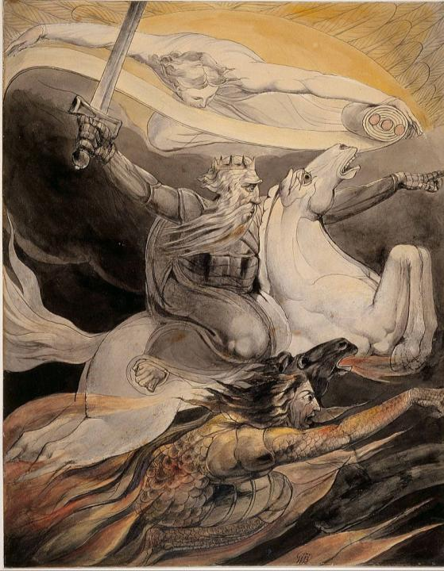
William Blake
Halál sápadt lovon (Death on a Pale Horse)
1800 körül
Toll, tinta és akvarell papír
The Fitzwilliam Museum University of Cambridge

Slide 18
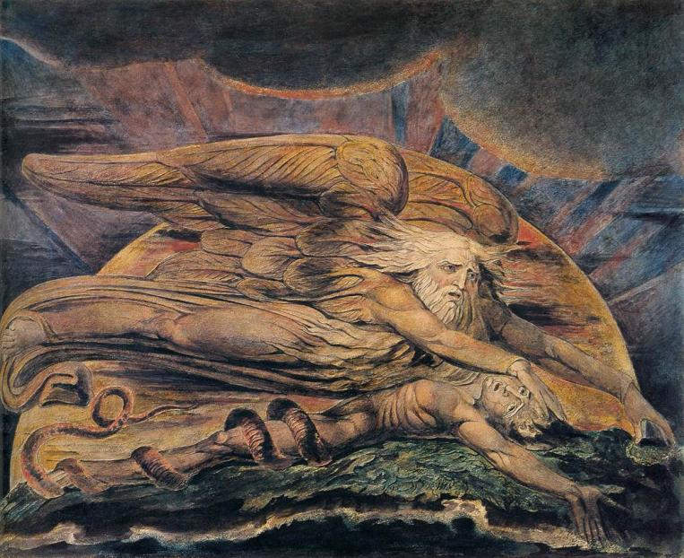
William Blake: Elohim Ádámot teremtve, 1795, Akvarell
420 x 535 mm, Tate Gallery, London

Slide 19
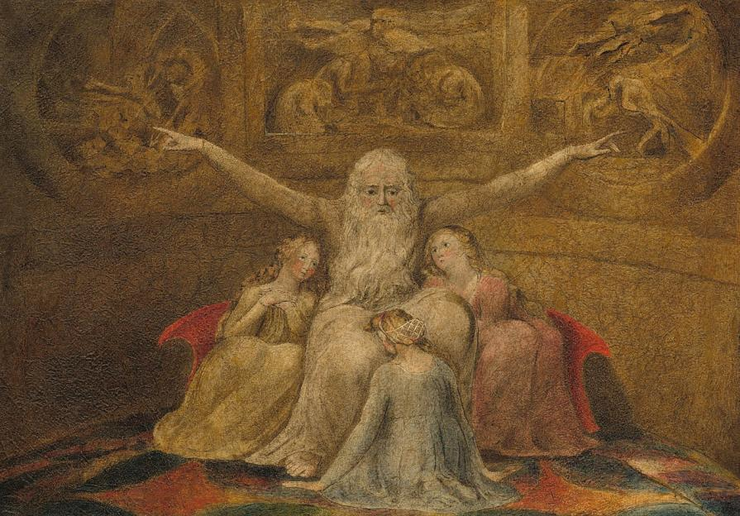
William Blake: Jób és lányai, 1800, tempera, ú 27,3 x 38,4 cm National Gallery of Art, Washington DC

Slide 20
1801-

Slide 21
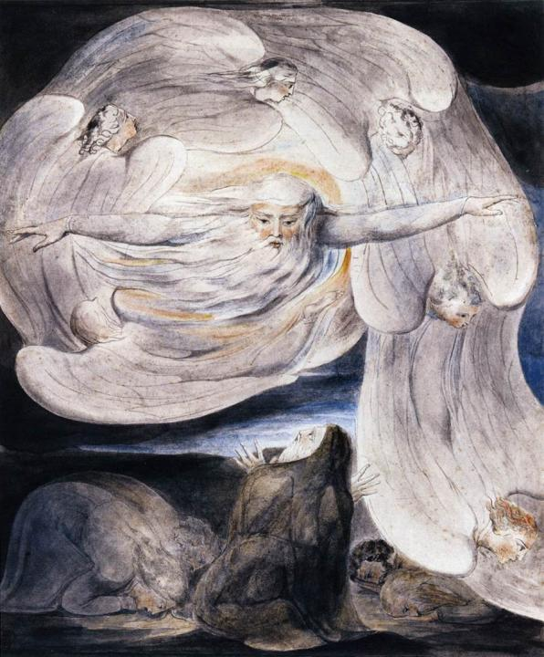
William Blake
Az Úr válaszol Jóbnak a forgószélből (Job Confessing his Presumption to God who Answers from the Whirlwind)
1803-05
Toll, tinta,akvarell ceruza, papír
393 x 330 mm
National Gallery
of Scotland

Slide 22
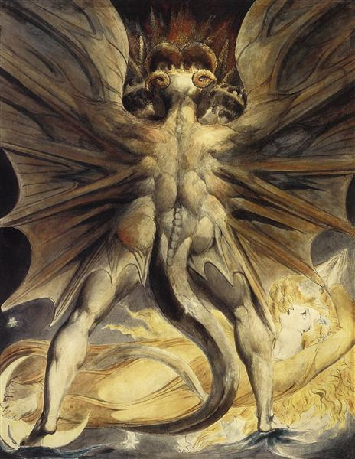
William Blake
A Vörös Sárkány
és a Napba öltözött nő
1803-1805​
akvarell papír
43.2 x 34.8 cm
Brooklyn Múzeum
New York City

Slide 23
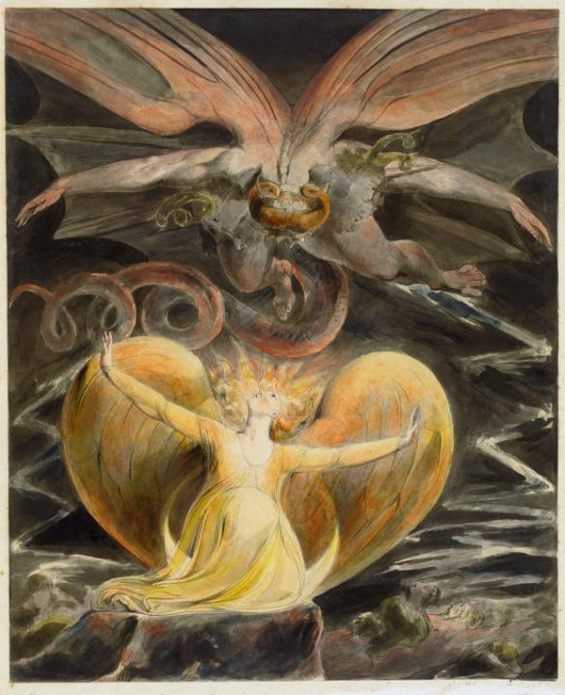
William Blake
A nagy vörös sárkány
és a napba öltözött nő
1805
toll és szürke tinta vízfesték, grafit
43,7 × 34,8 cm

Slide 24
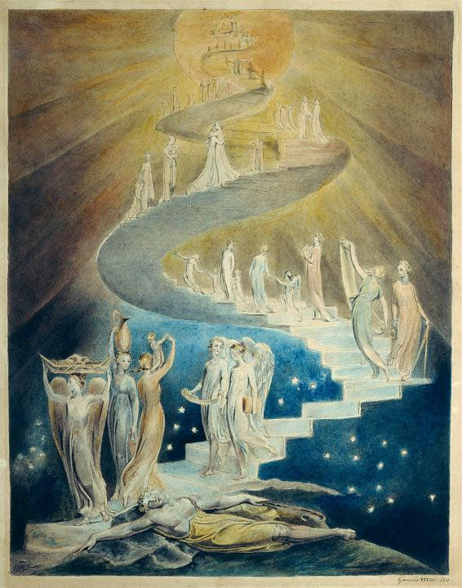
William Blake
Jákob létrája 1805
toll és tinta és vízfesték
37 x 29,2 cm
British Museum
London

Slide 25
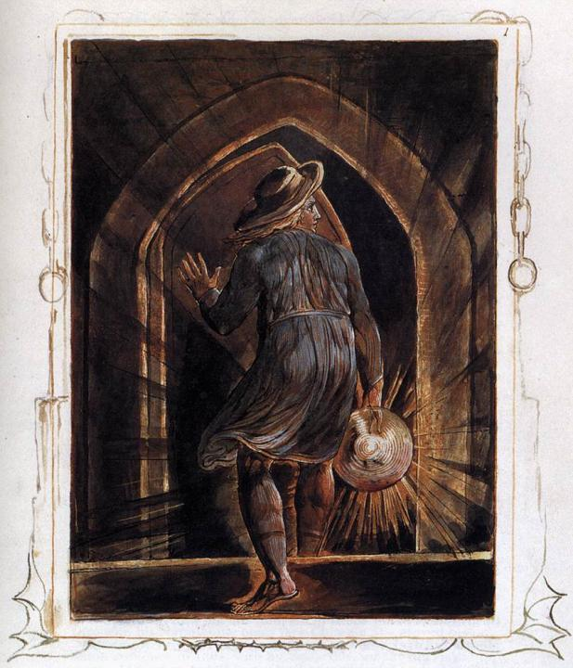
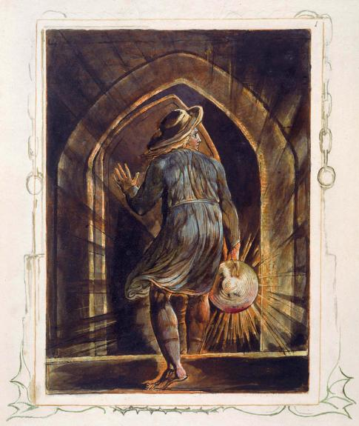
William Blake
Los belép a sírba
1804-20
Rézkarc
toll, akvarellel és arannyal
220 x 160 mm Yale Center for British Art, New Haven
Yale Center for British Art, New Haven

Slide 26
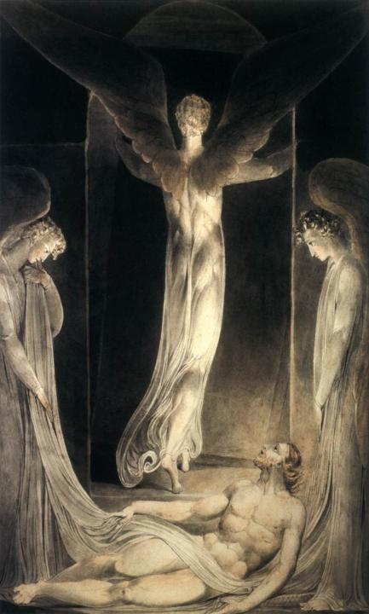
William Blake
A Feltámadás
c. 1805
Toll, tinta, akvarell
412 x 300 mm
Victoria and Albert Museum, London

Slide 27
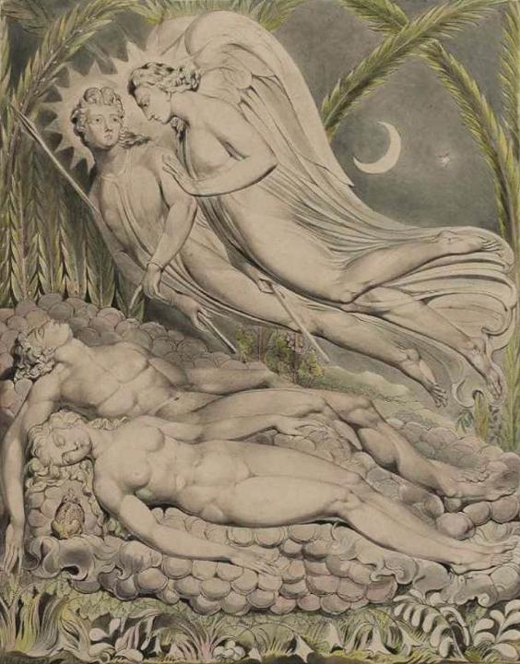
William Blake
Ádám és Éva alszik
(Illusztráció Milton elveszett
paradicsomához)
1808
Toll, akvarell, papír
492 x 387 mm
Museum of Fine
Arts, Boston

Slide 28
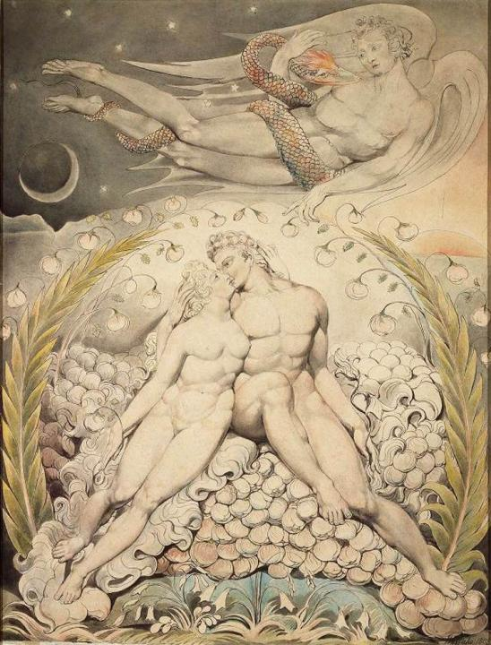
William Blake
Sátán Ádám és Éva simogatásait nézi (Illusztráció Milton elveszett
paradicsomához)
1808
Toll, akvarell papír
505 x 380 mm
Museum of Fine
Arts, Boston

Slide 29
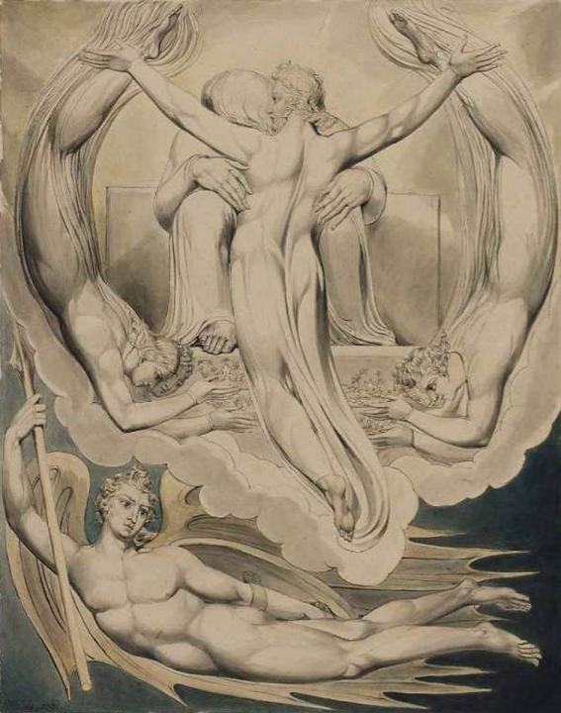
William Blake
Krisztus, mint az ember Megváltója
(Illusztráció Milton elveszett
paradicsomához)
1808
Toll, akvarell
496 x 393 mm
Museum of Fine
Arts, Boston

Slide 30
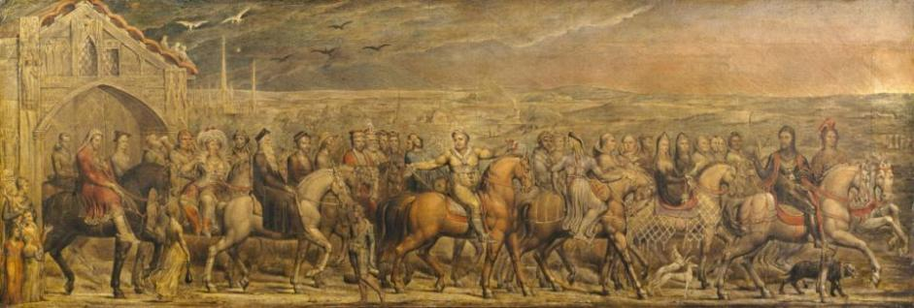
William Blake: A canterbury zarándokok, 1808,
toll, tempera, vászon 46,7 x 137 cm, Pollok- ház, Glasgow

Slide 31
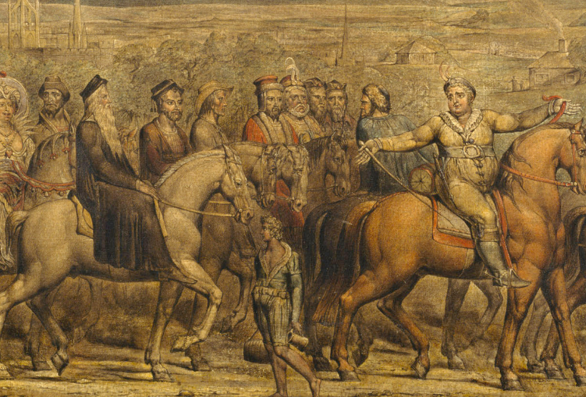
William Blake: A canterbury zarándokok, (részlet), 1808, toll
tempera, vászon, 46,7 x 137 cm, Pollok- ház, Glasgow

Slide 32
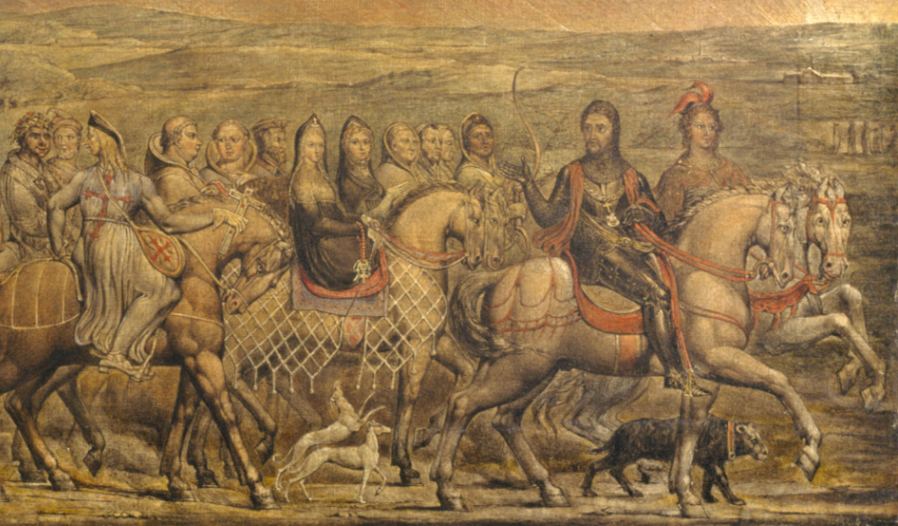
William Blake: A canterbury zarándokok, (részlet),1808, toll
tempera, vászon 46,7 x 137 cm, Pollok- ház, Glasgow

Slide 33
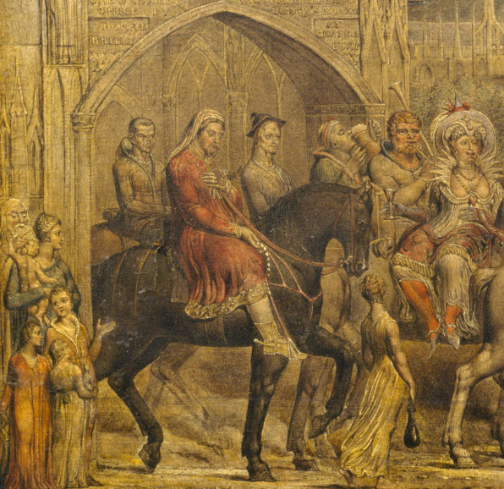
William Blake
A canterbury zarándokok
(részlet)
1808
toll, tempera
vászon
46,7 x 137 cm
Pollok- ház,
Glasgow

Slide 34
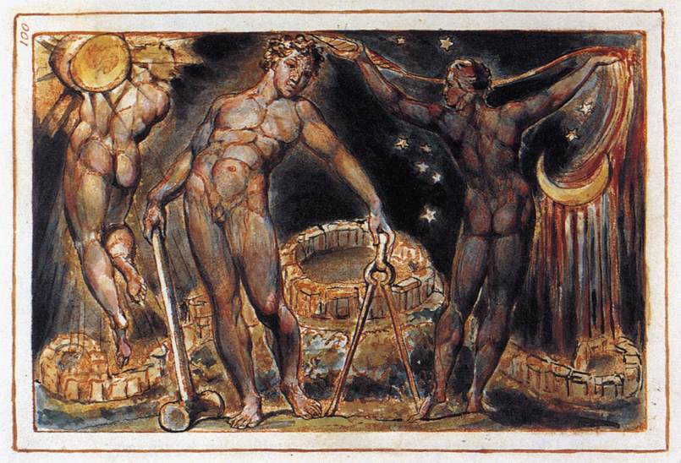
William Blake: Los (Ez a Jeruzsálem című vers illusztráció 100. táblája) .1804-20, Rézkarc toll, akvarell és arany, 146 x 222 mm, Yale Center for British Art, New Haven

Slide 35
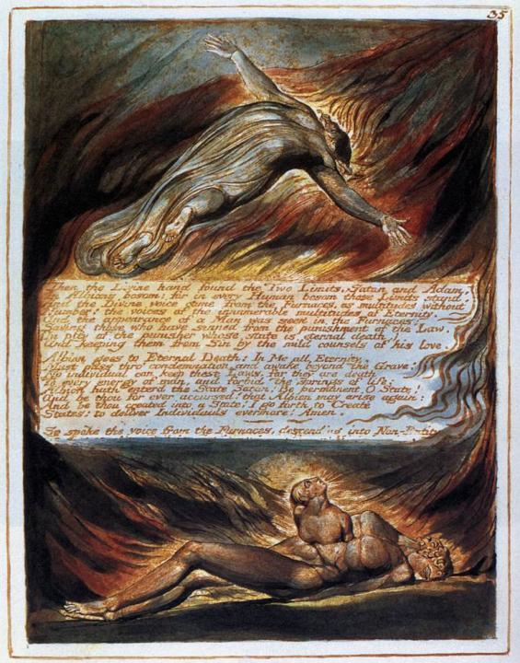
William Blake
Krisztus leszállása
1804-20
Rézkarc tollal, akvarellel és arannyal
219 x 159 mm Yale Center for British
Art, New Haven

Slide 36
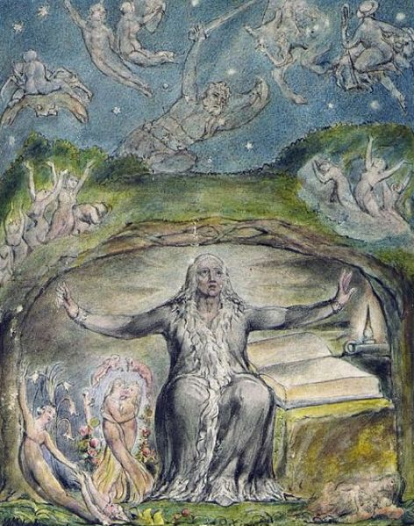
William Blake
Milton öregkorában
1816-1820
Illusztráció
(Milton Il Penseroso) The Morgan Library & Museum, New York

Slide 37
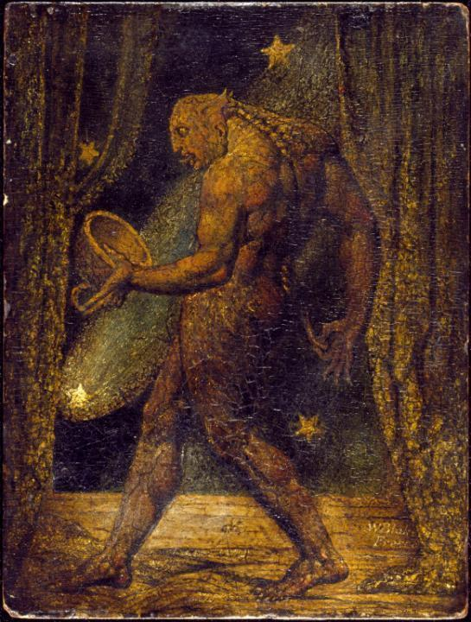
William Blake
A bolha szelleme
1819-20
Tempera és arany
mahagóni
21,4 × 16,2 cm Tate Gallery of British
Art London

Slide 38
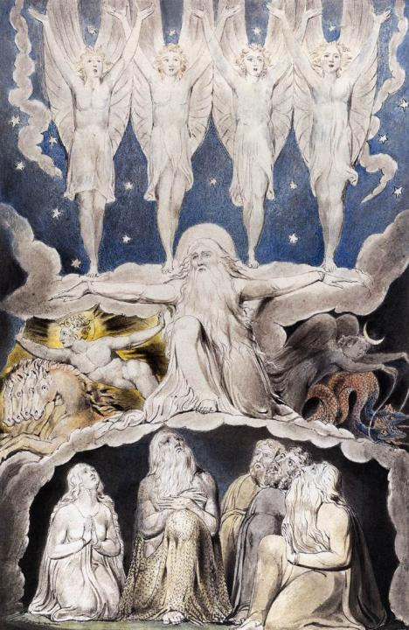
William Blake
Jób könyve: Amikor a hajnalcsillagok együtt énekeltek
1820
Akvarell
280 x 179 mm
Morgan Library and Museum, New York

Slide 39
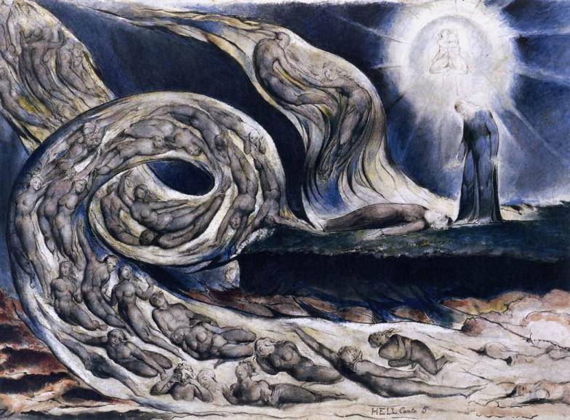
William Blake: A szerelmesek forgószele, Francesca da Rimini és Paolo Malatesta, 1824-27, Toll, tinta, akvarell, 374 x 530 mm, Birmingham Museum and Art Gallery, Birmingham

